Slide 1
Восстановление доступа
К ИАС «КОНСТРУКТОР»

Slide 2
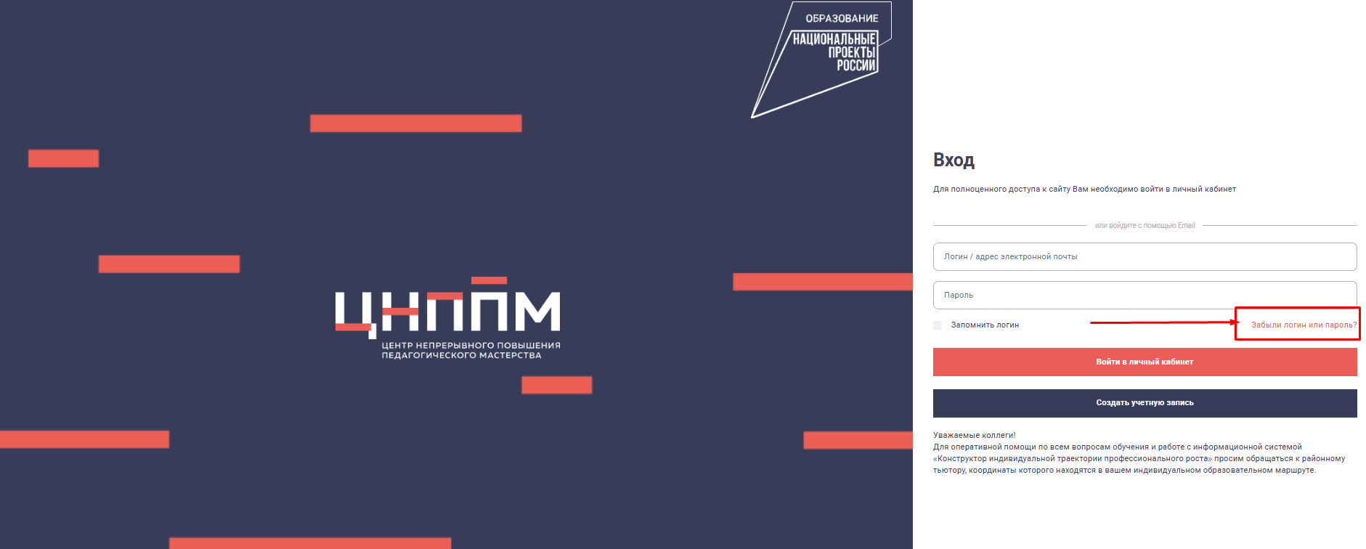
В строке браузера внести https://iom.spbappo.ru
НАЖАТЬ ЗДЕСЬ

Slide 3
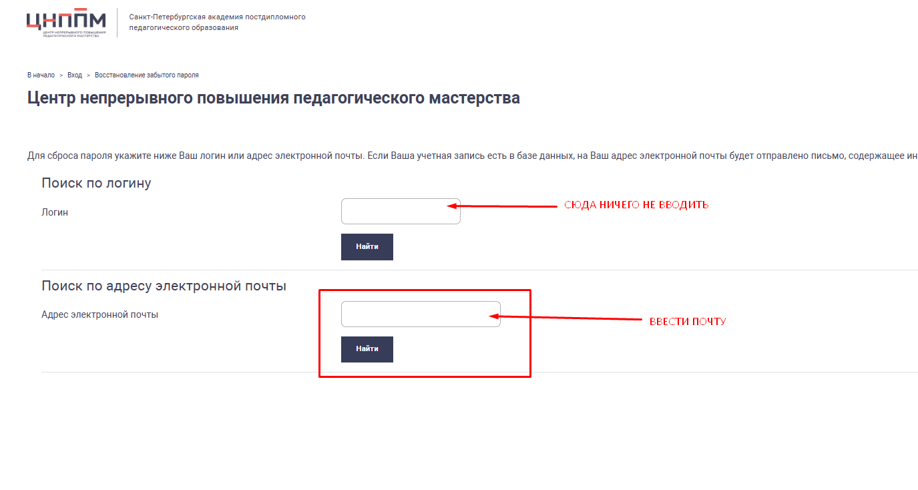
Письмо о восстановлении придет на указанную почту. Далее пройти по ссылке и сменить пароль. Письмо может попасть в папку «СПАМ» или другую. Внимательно проверьте все папки на почте.

